Slide 1
Mitteparameetrilised testid
Indrek Soidla

Slide 2
Parameetrilised testid
Kõigepealt: mida kujutavad endast parameetrilised analüüsimeetodid?
Eeldavad, et tunnused, mida uurime, vastavad teatud eeldustele tunnuste jaotuse osas
Nt tunnuste jaotused vastavad mingile tüüpjaotusele, nt normaaljaotusele
St, et tunnuse jaotuse saab ära kirjeldada kahe parameetriga: keskmine ja standardhälve
Milliseid parameetrilisi teste oleme varem õppinud?
 |  | Mitut kogumit võrdleme
 |  | kahte | rohkem kui kahte
Kogumid on | sõltumatud | sõltumatute kogumite t-test | dispersioonanalüüs
 | paariskogumid | paariskogumite t-test | kordusmõõtmiste dispersioonanalüüs

Slide 3
Mitteparameetrilised testid
Mitteparameetrilised testid seevastu
ei esita nõudeid tunnuste jaotustele
ei toetu otseselt tunnuste jaotusparameetritele
=> väljapääs olukorras, kus tunnuste jaotused ei vasta parameetriliste testide eeldustele
Milliseid mitteparameetrilisi teste oleme varem õppinud?
 |  | Mitut kogumit võrdleme
 |  | kahte | rohkem kui kahte
Kogumid on | sõltumatud | Kolmogorovi-Smirnovi test, Wilcoxoni astaksummatest ehk Manni-Whitney U-test | Kruskali-Wallise test
 | paariskogumid | märgitest, Wilcoxoni astakmärgitest | Friedmani test

Slide 4
Kolmogorovi-Smirnovi test
Otstarve:
Kahe teineteisest sõltumatu kogumi võrdlus pideva tunnuse alusel
Teststatistiku aluseks on tunnuse kumulatiivne jaotus =>
Eeldab järjestuse olemasolu
Uuritakse, kui suur on suurim lahknevus kahe kogumi (grupi) kumulatiivsetes jaotustes

Slide 5
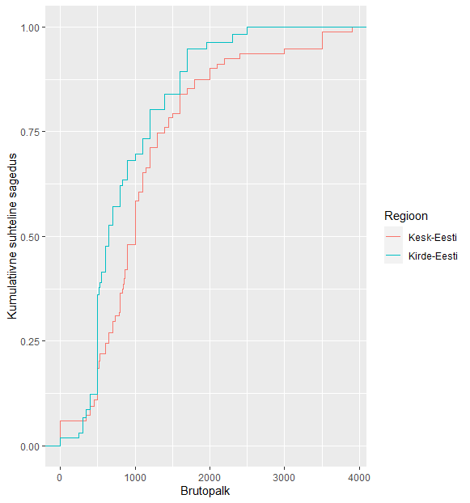
Kolmogorovi-Smirnovi test

Slide 6
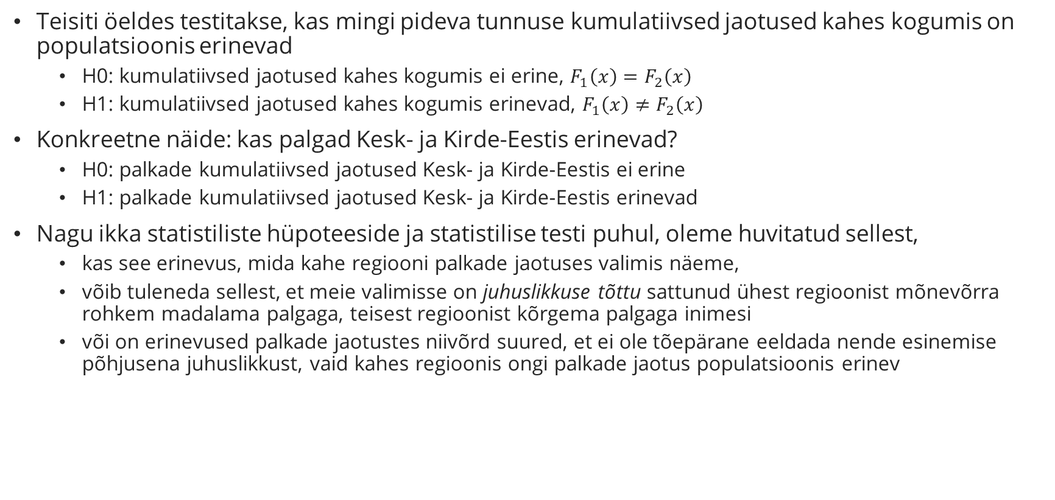
Kolmogorovi-Smirnovi test
Teisiti öeldes testitakse, kas mingi pideva tunnuse kumulatiivsed jaotused kahes kogumis on populatsioonis erinevad
H0: kumulatiivsed jaotused kahes kogumis ei erine, $F_{1}\left(x\right)=F_{2}\left(x\right)$
H1: kumulatiivsed jaotused kahes kogumis erinevad, $F_{1}\left(x\right)≠F_{2}\left(x\right)$
Konkreetne näide: kas palgad Kesk- ja Kirde-Eestis erinevad?
H0: palkade kumulatiivsed jaotused Kesk- ja Kirde-Eestis ei erine
H1: palkade kumulatiivsed jaotused Kesk- ja Kirde-Eestis erinevad
Nagu ikka statistiliste hüpoteeside ja statistilise testi puhul, oleme huvitatud sellest,
kas see erinevus, mida kahe regiooni palkade jaotuses valimis näeme,
võib tuleneda sellest, et meie valimisse on juhuslikkuse tõttu sattunud ühest regioonist mõnevõrra rohkem madalama palgaga, teisest regioonist kõrgema palgaga inimesi
või on erinevused palkade jaotustes niivõrd suured, et ei ole tõepärane eeldada nende esinemise põhjusena juhuslikkust, vaid kahes regioonis ongi palkade jaotus populatsioonis erinev

Slide 7
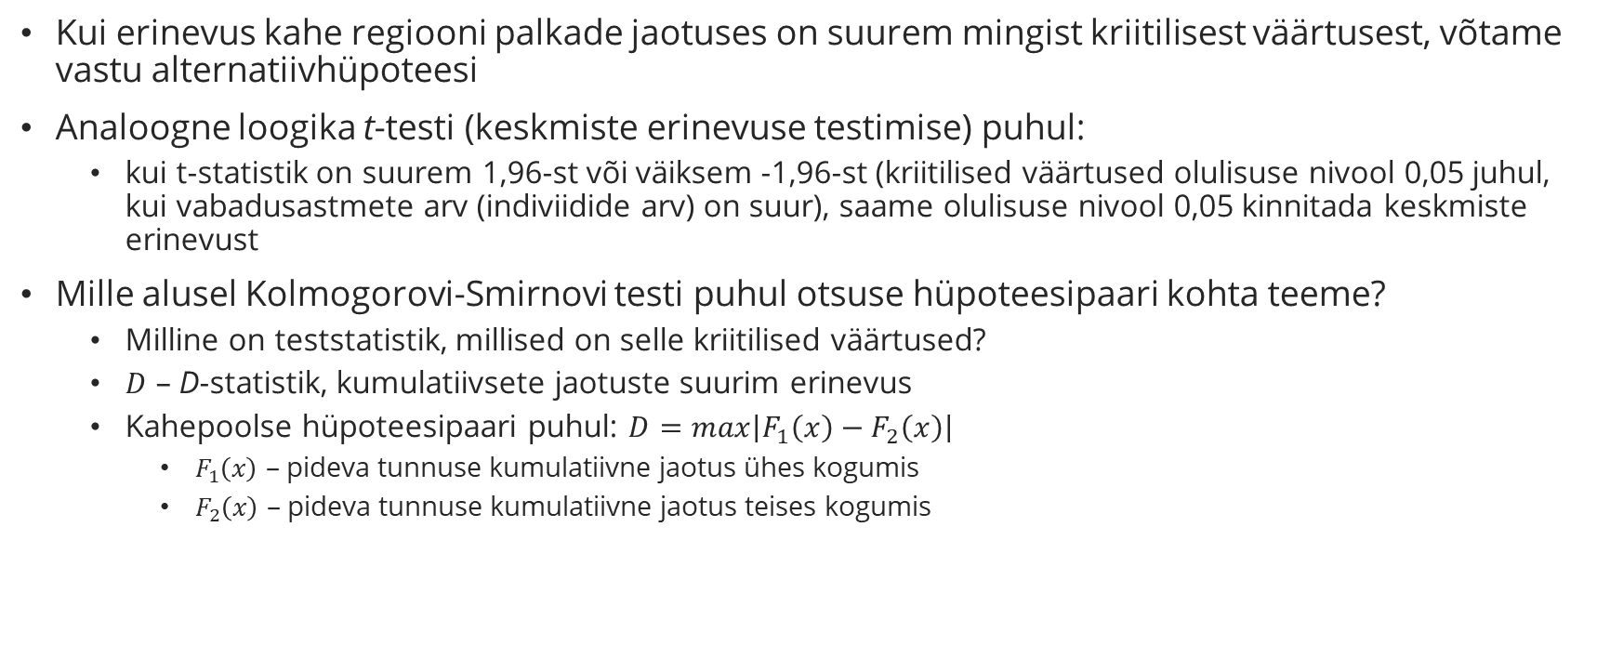
Kolmogorovi-Smirnovi test
Kui erinevus kahe regiooni palkade jaotuses on suurem mingist kriitilisest väärtusest, võtame vastu alternatiivhüpoteesi
Analoogne loogika t-testi (keskmiste erinevuse testimise) puhul:
kui t-statistik on suurem 1,96-st või väiksem -1,96-st (kriitilised väärtused olulisuse nivool 0,05 juhul, kui vabadusastmete arv (indiviidide arv) on suur), saame olulisuse nivool 0,05 kinnitada keskmiste erinevust
Mille alusel Kolmogorovi-Smirnovi testi puhul otsuse hüpoteesipaari kohta teeme?
Milline on teststatistik, millised on selle kriitilised väärtused?
$D$ – D-statistik, kumulatiivsete jaotuste suurim erinevus
Kahepoolse hüpoteesipaari puhul: $D=max\left|F_{1}\left(x\right)−F_{2}\left(x\right)\right|$
$F_{1}\left(x\right)$ – pideva tunnuse kumulatiivne jaotus ühes kogumis
$F_{2}\left(x\right)$ – pideva tunnuse kumulatiivne jaotus teises kogumis

Slide 8
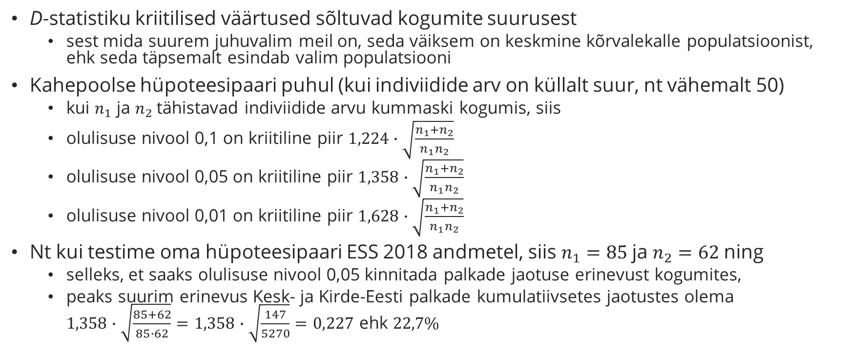
Kolmogorovi-Smirnovi test
D-statistiku kriitilised väärtused sõltuvad kogumite suurusest
sest mida suurem juhuvalim meil on, seda väiksem on keskmine kõrvalekalle populatsioonist, ehk seda täpsemalt esindab valim populatsiooni
Kahepoolse hüpoteesipaari puhul (kui indiviidide arv on küllalt suur, nt vähemalt 50)
kui $n_{1}$ ja $n_{2}$tähistavad indiviidide arvu kummaski kogumis, siis
olulisuse nivool 0,1 on kriitiline piir $1,224∙\sqrt{\frac{n_{1}+n_{2}}{n_{1}n_{2}}}$
olulisuse nivool 0,05 on kriitiline piir $1,358∙\sqrt{\frac{n_{1}+n_{2}}{n_{1}n_{2}}}$
olulisuse nivool 0,01 on kriitiline piir $1,628∙\sqrt{\frac{n_{1}+n_{2}}{n_{1}n_{2}}}$
Nt kui testime oma hüpoteesipaari ESS 2018 andmetel, siis $n_{1}=85$ ja $n_{2}=62$ ning
selleks, et saaks olulisuse nivool 0,05 kinnitada palkade jaotuse erinevust kogumites,
peaks suurim erinevus Kesk- ja Kirde-Eesti palkade kumulatiivsetes jaotustes olema $1,358∙\sqrt{\frac{85+62}{85∙62}}=1,358∙\sqrt{\frac{147}{5270}}=0,227$ ehk 22,7%

Slide 9
Kolmogorovi-Smirnovi test
Vaatame, kuidas eelnevalt sõnastatud hüpoteesipaari testida Kolmogorovi-Smirnovi testi abil R-s
Töötage läbi eraldi juhendmaterjal
Tehke ära iseseisev ülesanne

Slide 10
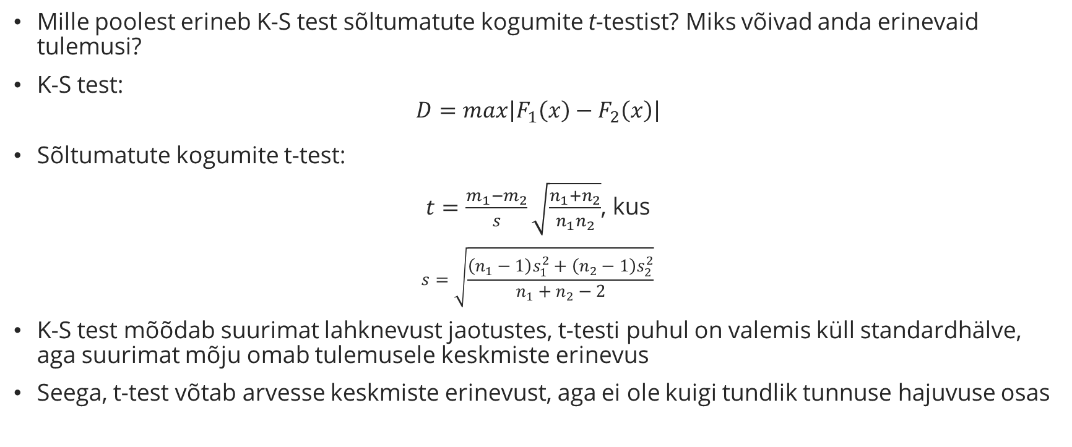
Kolmogorovi-Smirnovi test
Mille poolest erineb K-S test sõltumatute kogumite t-testist? Miks võivad anda erinevaid tulemusi?
K-S test:
$$D=max\left|F_{1}\left(x\right)−F_{2}\left(x\right)\right|$$
Sõltumatute kogumite t-test:
$t=\frac{m_{1}−m_{2}}{s}\sqrt{\frac{n_{1}+n_{2}}{n_{1}n_{2}}}$, kus
$$s=\sqrt{\frac{\left(n_{1}−1\right)s_{1}^{2}+\left(n_{2}−1\right)s_{2}^{2}}{n_{1}+n_{2}−2}}$$
K-S test mõõdab suurimat lahknevust jaotustes, t-testi puhul on valemis küll standardhälve, aga suurimat mõju omab tulemusele keskmiste erinevus
Seega, t-test võtab arvesse keskmiste erinevust, aga ei ole kuigi tundlik tunnuse hajuvuse osas

Slide 11
Kolmogorovi-Smirnovi test: ülesanne 1
Harjutusülesanne R-s
Laadige R-i valimiandmed palkade kohta kahes grupis (andmed on väljamõeldud).
Kas palgad nendes kahes grupis erinevad? Millise vastuseni jõuate Kolmogorovi-Smirnovi testi põhjal, millise vastuseni t-testi põhjal?
Miks tulemused erinevad? Uurige selleks palkade jaotusi või jaotusparameetreid kahes grupis.

Slide 12
Kolmogorovi-Smirnovi test
Kuidas hinnata, kas tunnuse jaotus vastab mingile kindlale jaotusele, nt normaaljaotusele?
Appi tõttavad Kolmogorov ja Smirnov!
H0: empiiriline jaotus kogumis langeb kokku teoreetilise jaotusega
H1: empiiriline jaotus kogumis allub muule jaotusele
Näited R-s

Slide 13
Kolmogorovi-Smirnovi test
NB! Jaotuse servades ehk suurte ja väikeste väärtuste juures ei ole K-S reeglina kuigi tundlik

Slide 14
Ülesanded praktikumis: Kolmogorovi-Smirnovi test
Kas mehed ja naised said 2018. aastal erinevat töötasu (tunnus grspnum)? Võrrelge kõigepealt kumulatiivseid jaotusi joonisel ja seejärel tehke Kolmogorovi-Smirnovi test.
Kas meeste ja naiste õiglaseks peetud töötasu (frlgrsp) aastal 2018 erineb? Võrrelge kõigepealt kumulatiivseid jaotusi joonisel ja seejärel tehke Kolmogorovi-Smirnovi test.
Kummas on erinevused suuremad, kas meeste ja naiste töötasus või meeste ja naiste õiglaseks peetud töötasus? Mida järeldaksite joonistelt, mida K-S testide tulemuste põhjal?

Slide 15
Kruskali-Wallise test
Otstarve:
Enam kui kahe üksteisest sõltumatu kogumi võrdlus tunnuse alusel, mille väärtused on järjestatavad
Teststatistiku aluseks on eri kogumite indiviidide astakud ühises variatsioonireas =>
Eeldab järjestuse olemasolu

Slide 16
Kruskali-Wallise test
Testitakse, kui tõepärane on, et kõik vaadeldavad kogumid pärinevad ühest ja samast üldkogumist
H0: kogumid on pärit ühest ja samast üldkogumist
H1: vähemalt üks kogum on pärit teistega võrreldes erinevast üldkogumist
Nt soovime teada, kas mitu kogumit erinevad mingi rahuloluhinnangu poolest
reastame kõik indiviidid rahuloluhinnangu järgi (variatsioonirida) ja
anname igale indiviidile vastava järjekorranumbri (astaku);
kui iga kogumi astakute keskmine on ligilähedaselt sama, võime öelda, et
kogumid on rahuloluhinnangute poolest sarnased (H0);
kui vähemalt ühe kogumi astakute keskmine erineb, ei saa jääda H0 juurde

Slide 17
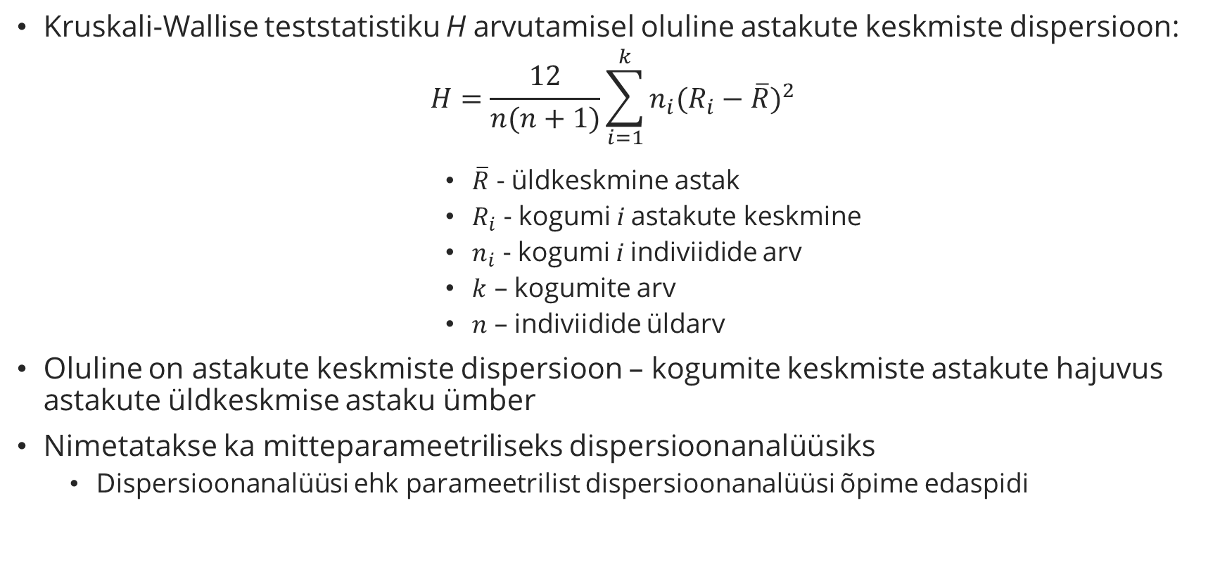
Kruskali-Wallise test
Kruskali-Wallise teststatistiku H arvutamisel oluline astakute keskmiste dispersioon:
$$H=\frac{12}{n(n+1)}\sum_{i=1}^{k}{{n_{i}(R_{i}−\overline{R})}^{2}}$$
$\overline{R}$ - üldkeskmine astak
$R_{i}$ - kogumi i astakute keskmine
$n_{i}$ - kogumi i indiviidide arv
$k$ – kogumite arv
$n$ – indiviidide üldarv
Oluline on astakute keskmiste dispersioon – kogumite keskmiste astakute hajuvus astakute üldkeskmise astaku ümber
Nimetatakse ka mitteparameetriliseks dispersioonanalüüsiks
Dispersioonanalüüsi ehk parameetrilist dispersioonanalüüsi õpime edaspidi

Slide 18
Kruskali-Wallise test
Teststatistik jaotub χ²-jaotuse järgi (vabadusastmete arvuga k-1), kui indiviidide üldarv ei ole väga väike (n ≥ 5, McDonald 2014)
Teststatistiku H ebakõla χ²-jaotusega viitab alternatiivhüpoteesi tõepärasusele, st
vähemalt üks kogum on teistest erinev
Milline kogum, seda Kruskali-Wallise test ei ütle, tuleb jaotusi kogumites lähemalt uurida või teha lisateste

Slide 19
Kruskali-Wallise test
Näiteülesanded R-s

Slide 20
Mitmene võrdlus
Kruskali-Wallise testi põhjal saame teada, kas vähemalt ühes kogumis on järjestustunnuse jaotus erinev
Ei saa teada, millis(t)es või isegi seda, mitu kogumit erineb teistest
Võimalik uurida kogumite paare eraldi (nn post-hoc testidega)
Võimalik kasutada kahe grupi võrdlemiseks nt Manni-Whitney U-testi, Kruskal-Wallise testi
Annavad erinevad teststatistikud, aga sama olulisuse tõenäosuse

Slide 21
Mitmene võrdlus: Bonferroni efekt
Probleem mitmesel võrdlusel:
ühel ja samal statistilisel kogumil tehakse mitu statistilist järeldust korraga
kogujärelduse statistiline usaldusväärsus ei pruugi olla sama, mis on üksikjäreldusel,
vaid võib olla madalam statistiliste vigade kuhjumise tõttu (Tiit ja Tooding 2018)
Viime läbi suure hulga teste => suureneb võimalus, et saame statistiliselt olulise tulemuse pelgalt juhuse tõttu
Näide: viime läbi ühe testi
nt Kruskali-Wallise testi, kus võrdleme mitut gruppi korraga => kokku on üks võrdlus
saame ühe teststatistiku ja nt p = 0,03
tähendab, et kui populatsioonis gruppide vahel erinevust ei ole (kehtib H0), siis
saadud teststatistiku väärtuse või sellest suurema väärtuse saaksime max 3% hüpoteetiliste valimite puhul;
kui võrdleme gruppide paare ehk teeme mitu võrdlustesti (nt 5 gruppi => 10 testi, 7 gruppi => 21 testi),
suureneb võimalus saada mitme testi seast vähemalt ühe testiga statistiliselt oluline tulemus, isegi kui kehtib H0
Teststatistikud ise korrektsed, aga tuleb korrigeerida olulisuse tõenäosusi

Slide 22
Mitmene võrdlus: Bonferroni parandus
Olulisuse nivoo jagatakse või olulisuse tõenäosus korrutatakse võrdlustestide arvuga =>
mitme testi põhjal tehtavate järelduste statistiline usaldusväärsus kokku on võrreldav ühe testiga
H1 on n-ö raskem kinnitada
Bonferroni parandus on ülimalt konservatiivne
olulisuse nivoo muutub liiga rangeks / olulisuse tõenäosus väheneb liiga palju =>
esimest liiki vea võimalus (et väidame erinevuse esinemist, kui seda tegelikult populatsioonis ei eksisteeri) väheneb,
aga märkimisväärselt suureneb teist liiki vea võimalus (et me ei tuvasta erinevust, mis populatsioonis tegelikult eksisteerib)
Bonferroni parandus ei ole hea, kui võrdlusteste on palju
Nt Holmi ehk Holmi-Bonferroni parandus võimsam (vähendab testi võimsust vähem)

Slide 23
Ülesanded praktikumis: Kruskali-Wallise test
Võtame Euroopa Sotsiaaluuringu 9. lainest ideaalseks peetava abiellumisvanuse tunnuse (iagmr)
Ülesanne 3
Kas regiooniti (tunnus region) on ideaalseks peetavas abiellumisvanuses erinevusi? Sõnastage testitulemuste põhjal tehtav järeldus oma sõnadega, sh tooge välja, mille alusel järelduse teete.
Ülesanne 4
Kas eri vanuses inimesed peavad abiellumise jaoks ideaalseks erinevat vanust? Üks võimalus vanuse tunnuse (agea) gruppidesse jaotamiseks oleks nt 15-35, 36-50, 51-65 ja 66-90, sel juhul oleks neljas grupis sarnane arv indiviide. Gruppidesse jaotamiseks saab kasutada nt funktsiooni cut või case_when.
Millised vanusegrupid selle poolest teistest eristuvad? Kasutage gruppide omavahelisel võrdlemisel Holmi parandust.
Mille põhjal üldse eeldate, et nendele küsimustele vastamiseks oleks mõttekas kasutada Kruskali-Wallise testi?

Slide 24
Märgitest
Otstarve:
Kahe omavahel paariti seotud kogumi võrdlus tunnuse alusel, mille väärtused on järjestatavad
Paariti seotud kogumid
iga indiviidi kohta paarismõõtmine, kahe mõõtmise andmed moodustavad kaks kogumit;
paarid on üksteisest sõltumatud (üks paar = üks indiviid),
aga paari sees valitseb seos (kaks mõõtmist sama indiviidi kohta)
Sobib nt:
kordusmõõtmiste (enne-pärast) erinevuste
või muul viisil sobitatud paaristunnuste erinevuste analüüsimiseks

Slide 25
Märgitest
Oluline mõõtmispaari märk:
Ühe indiviidi andmepaari näol on tegu plusspaariga, kui esimese tunnuse väärtus on teisest suurem
Miinuspaariga on tegu juhul, kui esimese tunnuse väärtus on teisest väiksem
Kui mõõtmistel sama väärtus, tegu nullpaariga, mis olulist infot ei sisalda
Kui ühe mõõtmise väärtused ei ole reeglina suuremad ega väiksemad kui teise omad, peaks pluss- ja miinuspaare olema võrdselt, seega
H0: plusspaari (või miinuspaari) esinemise tõenäosus on 0,5
H1: plusspaari (või miinuspaari) esinemise tõenäosus ei ole 0,5
Kui tõepärane on mingi pluss- ja miinuspaaride jaotuse korral see, et populatsioonis esineb pluss- ja miinuspaaride tasakaal, saab arvutada ka binoomjaotuse põhjal

Slide 26
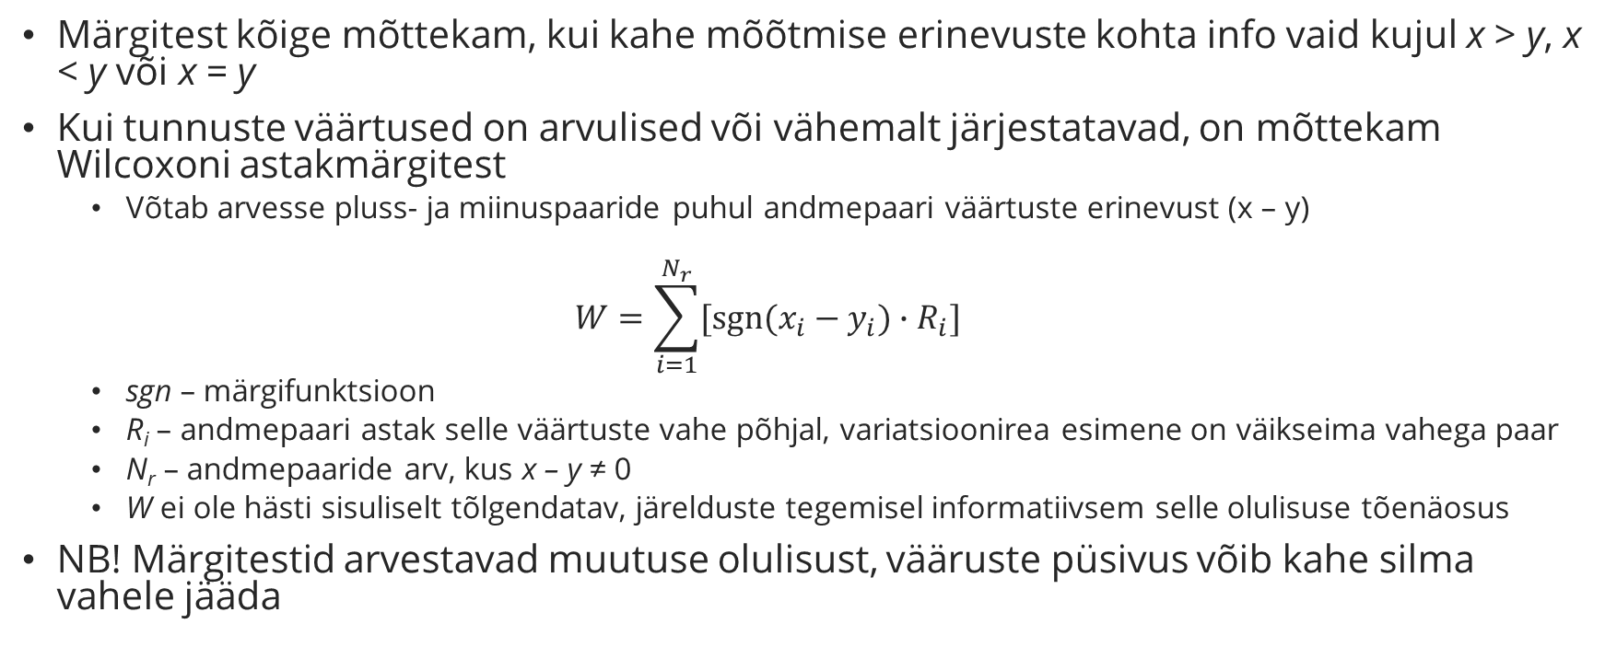
Wilcoxoni astakmärgitest (Wilcoxoni T-test)
Märgitest kõige mõttekam, kui kahe mõõtmise erinevuste kohta info vaid kujul x > y, x < y või x = y
Kui tunnuste väärtused on arvulised või vähemalt järjestatavad, on mõttekam Wilcoxoni astakmärgitest
Võtab arvesse pluss- ja miinuspaaride puhul andmepaari väärtuste erinevust (x – y)
$$W=\sum_{i=1}^{N_{r}}{[sgn⁡(x_{i}−y_{i})∙R_{i}]}$$
sgn – märgifunktsioon
R_{i} – andmepaari astak selle väärtuste vahe põhjal, variatsioonirea esimene on väikseima vahega paar
N_{r} – andmepaaride arv, kus x – y ≠ 0
W ei ole hästi sisuliselt tõlgendatav, järelduste tegemisel informatiivsem selle olulisuse tõenäosus
NB! Märgitestid arvestavad muutuse olulisust, vääruste püsivus võib kahe silma vahele jääda

Slide 27
Märgitest ja Wilcoxoni astakmärgitest
Näited R-s

Slide 28
Ülesanded praktikumis: märgitestid
EE9:
Kas vastaja haridustase ja isa haridustase erinevad? Vastaja ja ema haridustase?
Millist märgitesti oleks antud juhul kohane kasutada?
Kas ideaalne vanus lapsevanemaks saamise jaoks erineb partneriga kooselu alustamise ideaalsest vanusest (vastajate hinnangutest lähtuvalt)? Abiellumise ideaalsest vanusest?
Elusündmuste ajastamise eelistuste plokk on ESS-s olnud nii aastal 2018 kui 2012. Kas nendes eelistustes ajalise muutuse uurimiseks oleks kohane kasutada märgiteste?

